Slide 1
Правила и принципы здорового питания
Влияние современного образа жизни на питание человека.
Режим питания.
Пищевая пирамида.
Питание школьников.

Slide 2
Влияние современного образа жизни на питание человека.
Питание является основой жизни, главным фактором, определяющим здоровье, долголетие и работоспособность человека. При любых нарушениях питания резко снижается способность противостоять неблагоприятным воздействиям окружающей среды, стрессам, повышенным умственным и физическим нагрузкам.
Важно понимать, что именно питание обеспечивает процессы роста и развития человека, его физическую и умственную активность, настроение и, в конечном счете, качество жизни.

Slide 3
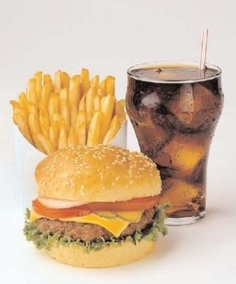
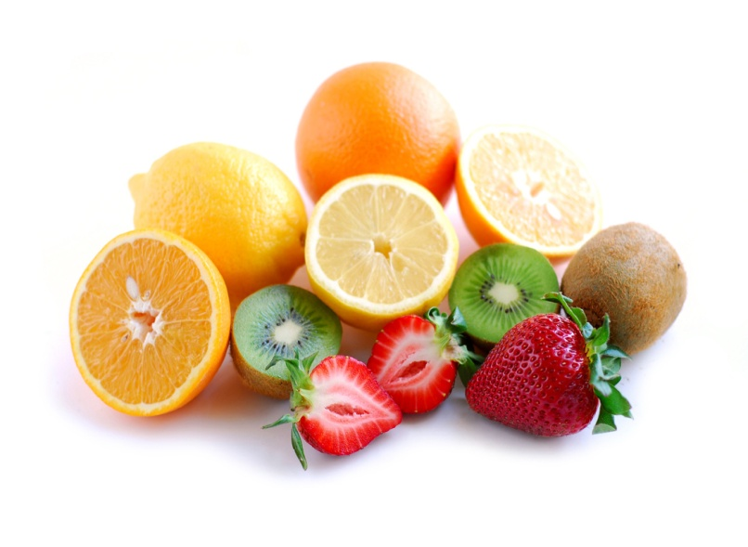
Полезные и вредные продукты.

Slide 4
Режим питания.
При составлении режима питания важно учитывать и то, сколько времени уделяется каждой трапезе.
Торопливое поглощение пищи приводит к перееданию, ухудшению переваривания продуктов и чрезмерной нагрузке на желудок. Есть медленно, стараясь уловить вкус и аромат, полезнее и с точки зрения психологического комфорта: наслаждаясь маленькими ежедневными радостями, мы возвращаем себе спокойствие и позитивный взгляд на мир. Минимальная рекомендованная продолжительность приема пищи – 20 минут.

Slide 5
Пищевая таблица.
Жиры, сахар (добавляемые в пищу- употреблять лишь 8 %)
Жиры, Мясо , мясо птицы, рыба, яйца. молочные продукты , сладости
фрукты (клетчатка) овощи(салаты лучше заправлять маслом)
Хлеб, каши, рис и макаронные изделия (есть их надо регулярно)

Slide 6
Питание школьников.
Наиболее ценные и необходимые для организма детей продукты, такие как молоко или жидкие кисломолочные продукты, мясо, рыба, хлеб и хлебобулочные изделия, овощи, зелень, фрукты, сливочное и растительные масла, должны обязательно использоваться ежедневно, а крупы и макаронные изделия, яйца, творог, сметана, сыр, фруктовые соки могут употребляться не каждый день, но обязательно должны быть включены в рацион в течение недели.
Важным условием здорового питания детей дошкольного и младшего школьного возраста является соблюдение режима питания. Было установлено, что наилучшие показатели физического развития и работоспособности у детей дошкольного и младшего школьного возраста наблюдается при питании 4-5 раз в день. При этом интервал между приемами пищи не должен превышать 4 часа, а отклонения от установленного времени приема пищи – не более 20-30 минут.
За столом дети во время обеда должны находиться не менее 25-30 минут, во время завтрака и ужина – не менее 20 минут, во время полдника – не менее 15 минут.

Slide 7
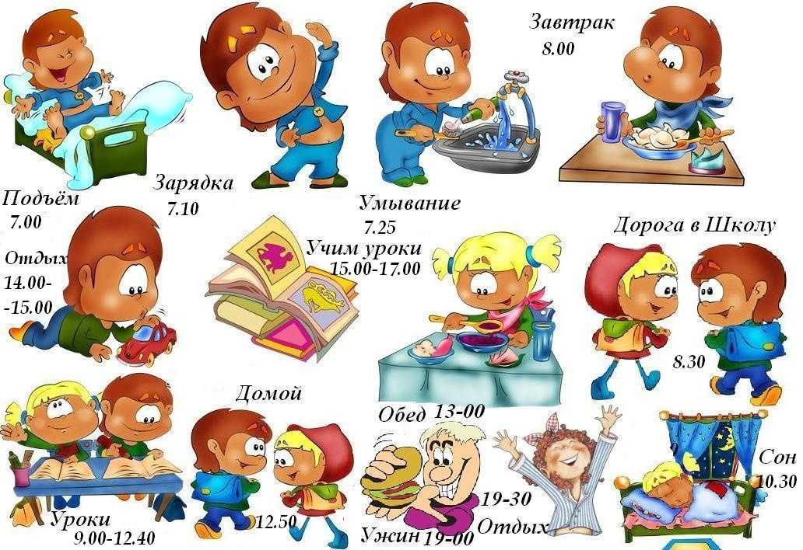
Режим дня школьника
потребляйте столько энергии, сколько тратите.

Slide 8
ЭТО ВАЖНО! 1. Чтобы получить необходимые для вашего организма калории, белки, витамины, минералы и пищевые волокна (клетчатку), стремитесь к разнообразию в питании. 2. Уравновешивайте съеденную пищу физической активностью, что поможет вам всегда поддерживать нужный вам вес. 3. Выбирайте пищу с низким содержанием насыщенного жира и холестерина. 4. Отдавайте предпочтение пище с большим количеством овощей, фруктов и круп (вы будете сыты и здоровы). 5. Употребляйте меньше сахара, соли и алкоголя. По возможности ешьте больше рыбы и белого мяса.

Slide 9
Спасибо за внимание!

